Slide 1

Ауыспалы егіс

Slide 2
Ауыспалы егiс деп – ауыл шаруашылығы дақылдарының, керек жағдайда сүрi жердiң, танаптарда және уақыт кезеңiндегi, немесе тек уақыт кезеңiндегi ғылыми негiзделiп алмасуын атайды.
Дақылдарды алмастыру туралы жазбаша деректер римдiк жазушы – аграрилердiң еңбектерi арқылы бiзге жеттi. Осыдан екi мың жыл бҚрын ертедегi агрономдар қсiрiлетiн дақылдарды алмастырудың тиiмдi екенiн атап көрсеткен. Мысалы, Варрон (б.э.д. 116-27 ж.) ”кейбiр дақылдарды тек жоғары өнімділігі үшiн ғана емес, келесi жылғы алынатын өнім үшiн де өсіруге болады” – деген екен.
Римдiк басқа бiр агроном Катон (б.э.д. 234-149 ж.) егiншiлерге “жердi жыл өткен соң... оның сөлiн аз алатын, жеңiл егiске қалдыру керек” – деп кеңес берген. Дақылдарды кезектестiрудiң пайдасы туралы Вергилий (б.э.д. 70-19 ж.) бұдан да нақты жазды: “Жемiс алмастыру арқылы танаптар дем алады” (41).

Slide 3
Ауыспалы егiстiң бiр жақсы алғы егiсiнен басталып, екiншi жақсы алғы егiстiң алдында бiтетiн бөлігін буыны деп атайды. Буынның атын ол басталатын негiзгi алғы дақылға байланысты бередi: сүрi танапты, отамалы, шөптi. Бiр буын 2-4 танаптан тұруы мүмкiн.
Бiр буынды ауыспалы егiстiң сұлбасының мысалдары
1.Ықтырмалы сүрi танап
2.Жаздық бидай
3.Жаздық бидай
4.Арпа
1.Отамалы дақылдар 1. Отамалы дақылдар
2.Жем-азықтық дақылдар 2. Жаздық дәнді дақылдар
3.Бiр жылдық шөптер 3. Бiр жылдық шөптер.
1.Көп жылдық шөптер (жолақтап орналасқан)
2.Отамалы дақылдар (жолақтап орналасқан)

Slide 4
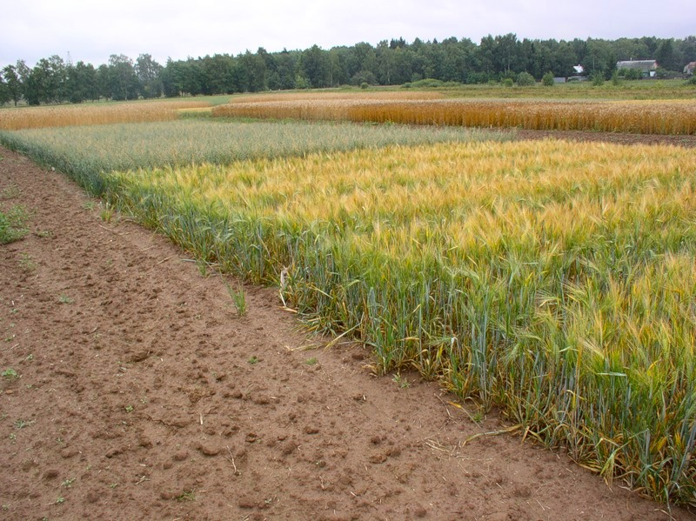
Ауыспалы егіс танаптағы

Slide 5
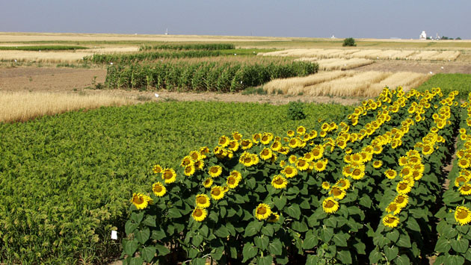
Ауыспалы егіс танаптағы

Slide 6
Ауыспалы егiстердi жiктеу
Егiншiлiк аймақтарының топырақ-климат ерекшелiк-терiнiң және қсiрiлетiн дақылдардың түрлерiнiң көптiгi ауыспалы егiстiң сұлбасының алуан түрiн бередi. Сондықтан оларды жiктеудiң өзіндiк қиындықтары бар. Сонымен қатар арнайы, танаптық, шөптанаптық деген түсiнiктер де көңілге қона қоймайды. Арнайы (мамандандырылған) ауыспалы егiстер дәндi, мақталы, күрiштi, көкөністi, мал азықтық т. б. болуы мүмкiн. Барлық ауыспалы егiстер танаптарға орналасатын болғандықтан танаптық деген атаудың да берерi шамалы.
Профессор Роктанэн Л.С. және Томилов В.П. (62) ауыспалы егiстердiң төмендегi белгiлерi бойынша бұрыннан белгiлi жiктеулердiң (13,71) жаңа редакциясын ұсынды
дақылдардың кұрамы немесе негiзгi дақылы бойынша;
буындарының аталуы бойынша;
танаптарының санына қарай;
қосымша (арнайы) белгiсi бойынша.
.

Slide 7
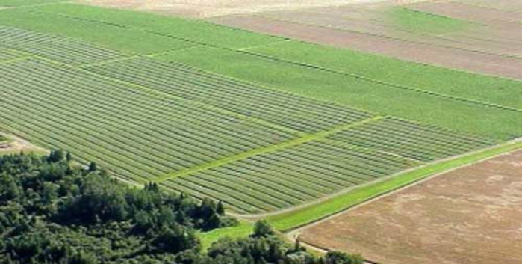
Дақылдарының құрамы бойынша ауыспалы егiстер дәндi, мал азықтық, көкөністiк, күрiштiк, мақталық т. б. немесе дәндi мал азықтық т.б. болуы мүмкiн.
Танаптарының саны бойынша - үш, төрт, бес, алты т. с. танапты болып бұлiнедi.
Төртiншi белгiсi бойынша ауыспалы егiстiң аталуы толықтандырылуы мүмкiн. Мысалы, топырақ қорғайтын, мал фермаларының маңайына орналасқан, көп жылдық шөптерден тұратын шықпа танапты.
Ауыспалы егіс танабы.

Slide 8
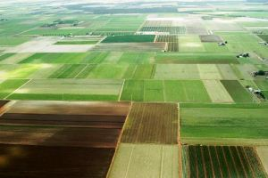
Ауыспалы егіс танабы.

Slide 9
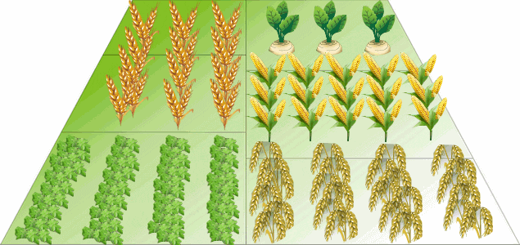
Ауыспалы егістің түрлері.

Slide 10
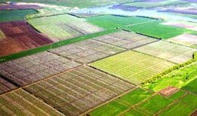
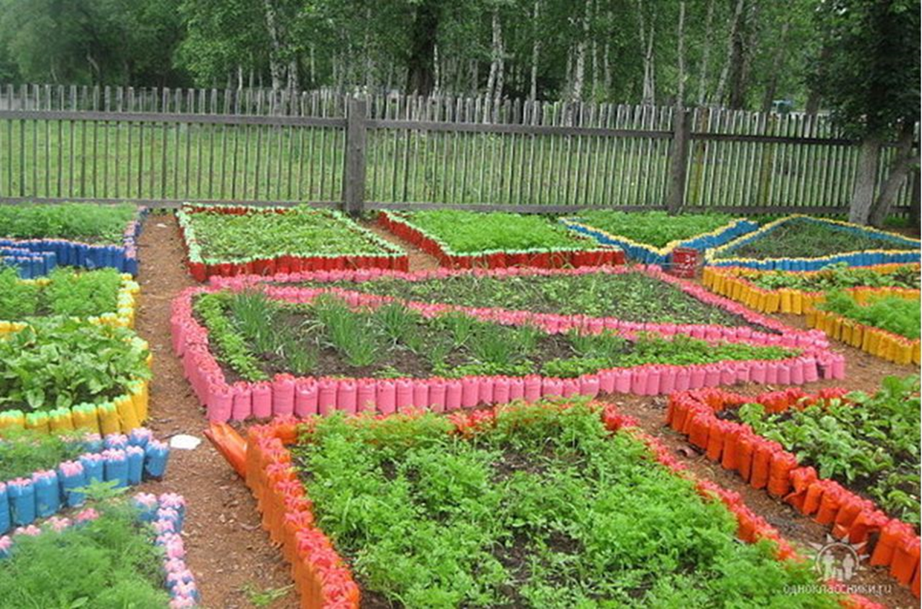
Ауыспалы егістің түрлері

Slide 11
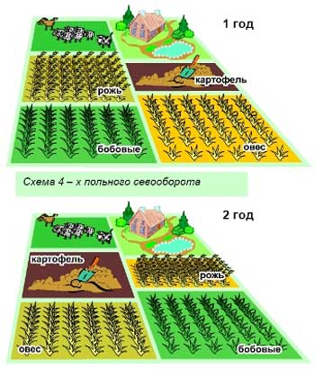

Slide 12
